Slide 1
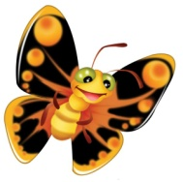
Страничка логопеда- давайте поиграем!!!
Тема «НАСЕКОМЫЕ»

Slide 2
Расскажи, кто нарисован на картинке. Как их всех можно назвать одним словом? («насекомые»)

Slide 5
Посчитай, сколько на картинке бабочек муравьев, ос?(одна бабочка, две бабочки, три бабочки, четыре бабочки, пять бабочек). Паук-это насекомое или нет?

Slide 6
Найди, кто спрятался на картинке?

Slide 8
Рассмотри картинки и расскажи, где сидят насекомые (ответ полным предложением: Муравей сидит на ягодке).

Slide 9
Спасибо за внимание!

